Slide 1
MENU - COMPUTER VISION APP – TABLET 1234 – USUARIO - SERVIDOR STATUS – SIMBOLO SCANIA
SELECIONE UM CLASSIFICADOR
OCR
CAIXAS VAZIAS
ETIQUETAS
ABCD
CONFIRMAR

Slide 2
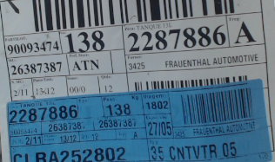

MENU - COMPUTER VISION APP – TABLET 1234 – USUARIO - SERVIDOR STATUS – SIMBOLO SCANIA
CLASSIFICADOR: CAIXAS VAZIAS
SCANEIE UM BARCODE CONTENDO O NUMERO DA PEÇA/CAIXA

Slide 3
MENU - COMPUTER VISION APP – TABLET 1234 – USUARIO - SERVIDOR STATUS – SIMBOLO SCANIA
CLASSIFICADOR: ABCD
FOTOGRAFE A PEÇA - <numero da peça>

Slide 4
MENU - COMPUTER VISION APP – TABLET 1234 – USUARIO - SERVIDOR STATUS – SIMBOLO SCANIA
CLASSIFICADOR: ABCD
DESEJA ENVIAR PARA O SISTEMA?
DOWNLOAD

Slide 5
MENU - COMPUTER VISION APP – TABLET 1234 – USUARIO - SERVIDOR STATUS – SIMBOLO SCANIA
CLASSIFICADOR: CAIXAS VAZIAS
SCANEIE UM BARCODE CONTENDO O NUMERO DA PEÇA/CAIXA
ULTIMO RESULTADO: OK – PROB: 99% - 31/05/2020 10:34:29
VER MAIS

Slide 6
MENU - COMPUTER VISION APP – TABLET 1234 – USUARIO - SERVIDOR STATUS – SIMBOLO SCANIA
HISTORICO
INSTÂNCIA
TABELA COM RESULTADOS / BOTAO DE DOWLOAD DA IMAGEM
PROXIMA PAGINA

Slide 7
MENU - COMPUTER VISION APP – TABLET 1234 – USUARIO - SERVIDOR STATUS – SIMBOLO SCANIA
CONFIGURAÇÕES
TABLETS
INSTANCIAS
ID
DEVICE ID
IP
INSTANCIA
USUARIO
TIPO
EDITAR
APAGAR
EDITAR
APAGAR
EDITAR
APAGAR

Slide 8
MENU - COMPUTER VISION APP – TABLET 1234 – USUARIO - SERVIDOR STATUS – SIMBOLO SCANIA
CONFIGURAÇÕES
TABLETS
INSTANCIAS
ID
IP
INSTANCIA
USUARIO
TIPO
CRIADO EM
EDITAR
APAGAR
EDITAR
APAGAR
EDITAR
APAGAR

Slide 9
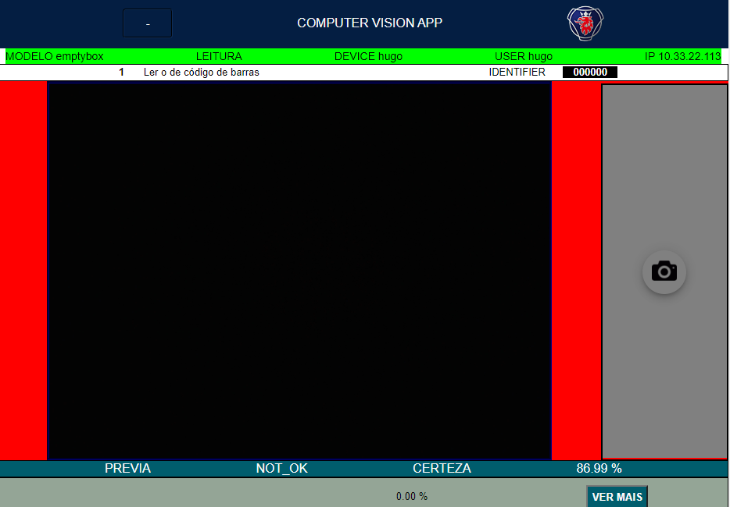
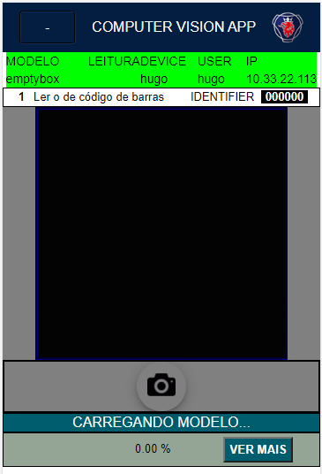

Slide 10
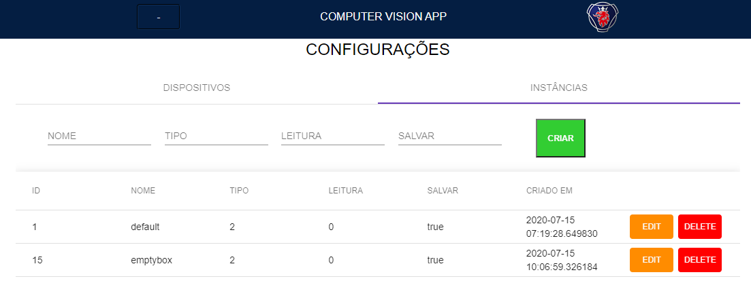

Slide 11
